Slide 1


Optimización del cálculo de la correlación de la distancia con estructuras de datos
Andrés Rubiano
Jorge Camacho
Santiago Mariño

Slide 2


Problema a resolver
Implementar un dispositivo que permita optimizar el calculo de la correlación de distancia de un conjunto de datos, cambiando la forma en las cuales se almacenan los datos experimentales que se tienen.

Slide 3
Requerimientos funcionales
Mostrar la ubicación del archivo donde se encuentra la base de datos.
Agregar nuevas bases de datos para el calculo.
Graficar los datos en diagramas de dispersión.
Mostrar el calculo de la correlación de distancia.
Permitir almacenar los datos en listas o en arreglos.
Permitir el ingreso de datos en formato CSV a través de la librería Pandas.

Slide 4
Uso de estructuras de datos en la solución del problema a resolver
Las estructuras de datos usadas en la creación de este proyecto fueron listas y arreglos con Python como lenguaje de programación, en el cual se llevo a cabo la ejecución de las pruebas para los diferentes tamaños de muestra.

Slide 5
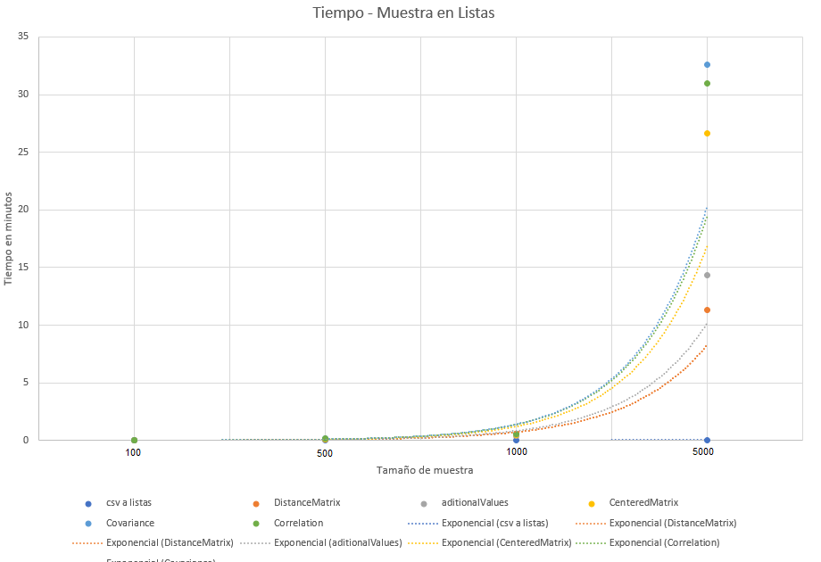
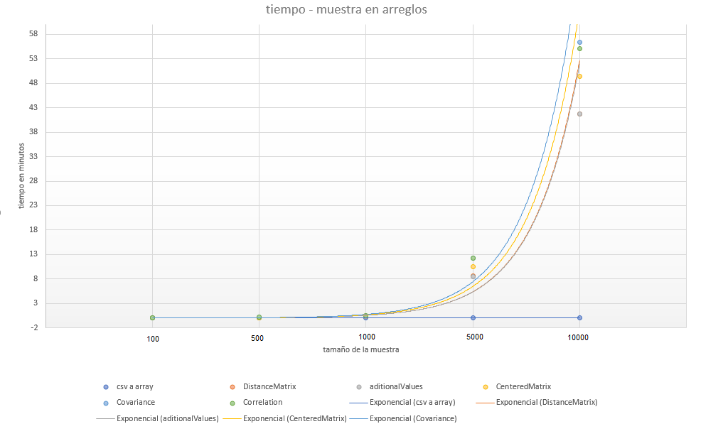
Graficas de comparación de los resultados obtenidos
Listas
Arreglos

Slide 6
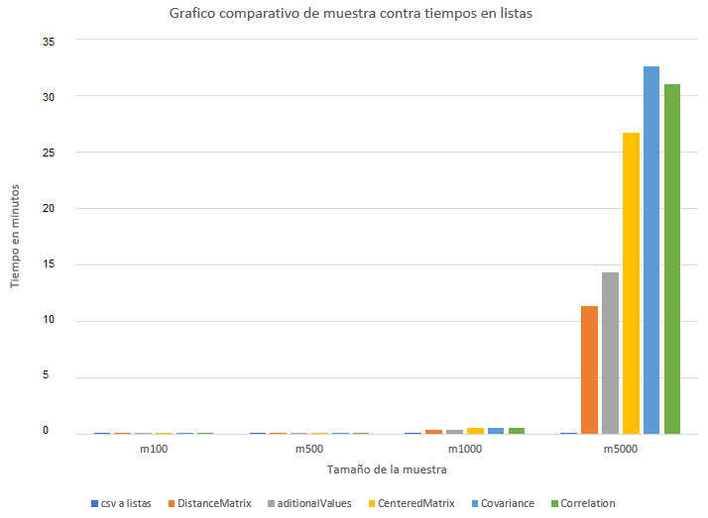
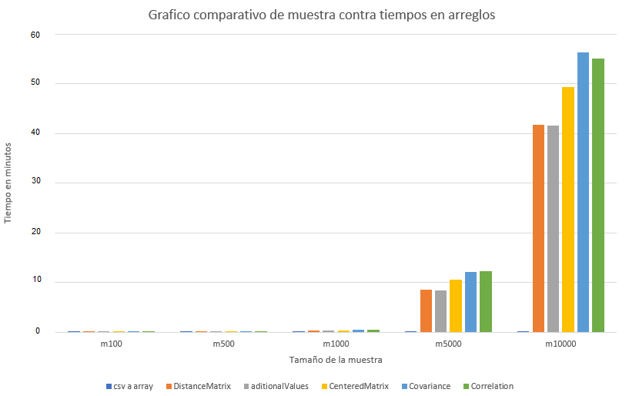
Tablas de comparación de los resultados obtenidos
Listas
Arreglos

Slide 7
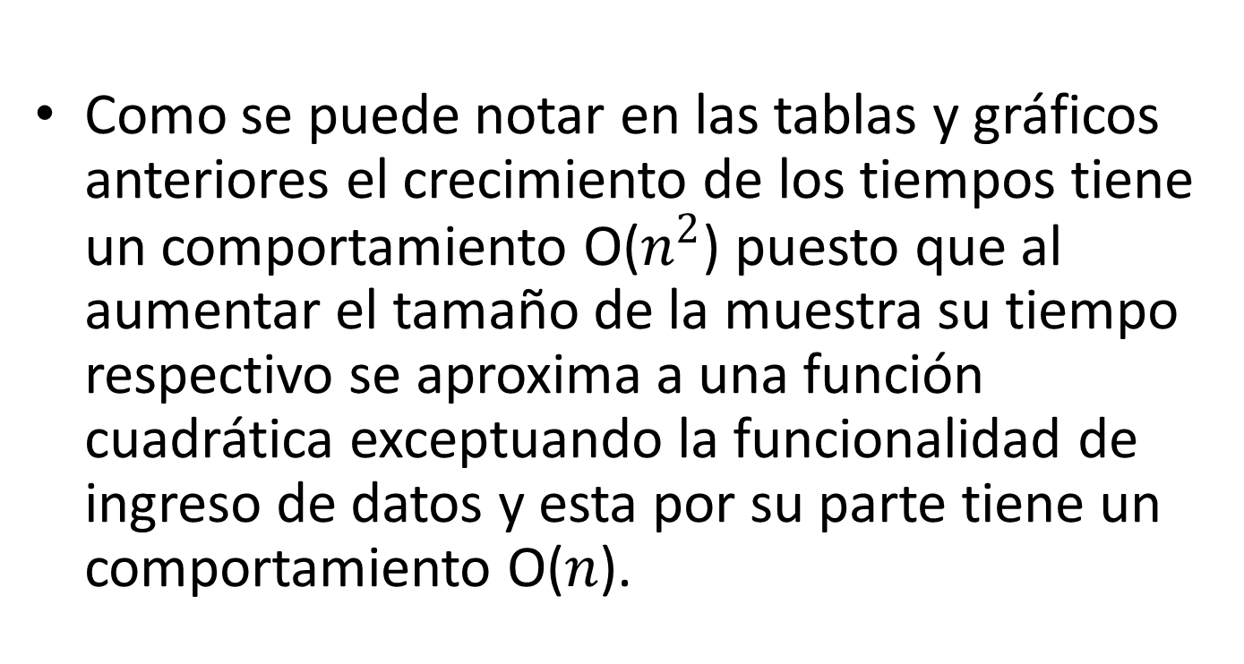
Análisis de resultados
Como se puede notar en las tablas y gráficos anteriores el crecimiento de los tiempos tiene un comportamiento O($n^{2}$) puesto que al aumentar el tamaño de la muestra su tiempo respectivo se aproxima a una función cuadrática exceptuando la funcionalidad de ingreso de datos y esta por su parte tiene un comportamiento O($n$).

